Slide 1
자율 PJT
C203 팀
SSAKIT
(삼성 전기 연계 프로젝트)
고성진, 김다영, 김영환, 김익한, 김정원
Index
SSAKIT 개발 배경
머신러닝 및 Classification
개발 배경
와이어 프레임
SSAKIT 소개 및 시연영상
기술 스택
SSAKIT 소개
핵심 기능
시연 영상
Notes:
안녕하십니까! 삼성 전기 기업 연계 프로젝트로 딥러닝 영상 classification 학습 시스템인 SSAKIT 개발에 대해 발표를 맡은 고성진입니다. 마지막 프로젝트인만큼 긴장이 많이 되는데요. 그래서 제 발표를 도와줄 친구를 모셨습니다.

Slide 2
자율 PJT
C203 팀
안녕하세요
AI 비서 RedDot입니다.
잘 부탁드립니다.
SSAKIT
(삼성 전기 연계 프로젝트)
고성진, 김다영, 김영환, 김익한, 김정원
Index
SSAKIT 개발 배경
머신러닝 및 Classification
개발 배경
와이어 프레임
SSAKIT 소개 및 시연영상
기술 스택
SSAKIT 소개
핵심 기능
시연 영상

Slide 3
자율 PJT
C203 팀
저를 따라와 주세요!
SSAKIT
(삼성 전기 연계 프로젝트)
고성진, 김다영, 김영환, 김익한, 김정원
Index
SSAKIT 개발 배경
머신러닝 및 Classification
개발 배경
와이어 프레임
SSAKIT 소개 및 시연영상
기술 스택
SSAKIT 소개
핵심 기능
시연 영상
Notes:
Reddot을 따라가시면 쉽게 발표에 집중하실 수 있을테니 10분만 reddot을 따라와주시면 감사하겠습니다.

Slide 4
Index
SSAKIT 개발 배경
“Machine Learning”
머신 러닝 및 Classification
개발 배경
SSAKIT이란?
기계가 학습한다는 건, 프로그램이 특정 작업(T)을 하는 데 있어서
경험(E)를 통해 작업의 성능(P)을 향상 시키는 것이다.
톰 미첼(Tom Mitchell)
SSAKIT 소개 및 시연영상
기술 스택
SSAKIT 소개
핵심 기능
시연 영상
Notes:
발표 순서입니다. 첫 번째로 저희 서비스를 설명하기 앞서 사전에 필요한 지식을 간단히 설명드린 후 저희의 서비스를 소개해드리겠습니다. <click>

Slide 5
Index
SSAKIT 개발 배경
“Machine Learning”
머신 러닝 및 Classification
개발 배경
SSAKIT이란?
기계가 학습한다는 건, 프로그램이 특정 작업(T)을 하는 데 있어서
경험(E)를 통해 작업의 성능(P)을 향상 시키는 것이다.
톰 미첼(Tom Mitchell)
SSAKIT 소개 및 시연영상
기술 스택
SSAKIT 소개
핵심 기능
시연 영상
Notes:
그 다음은 저희 서비스의 핵심기능을 비롯한 소개와 시연 영상 순서대로 발표하겠습니다.

Slide 6
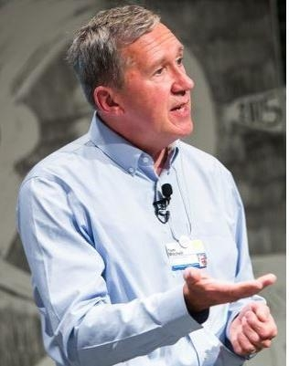



SSAKIT 개발 배경
“Machine Learning”
기계가 학습한다는 건, 프로그램이 특정 작업(T)을 하는 데 있어서
경험(E)를 통해 작업의 성능(P)을 향상 시키는 것이다.
톰 미첼(Tom Mitchell)
Program
Machine Learning
Notes:
머신 러닝이라는 말 다들 한번쯤은 들어보셨을겁니다. 머신 러닝을 직역하면 기계 학습으로 특정 작업 T에 있어서 경험 E를 통해 작업의 성능 P를 향상 시키는 것이라고 AI의 대가인 톰 미첼 교수님이 말씀하셨습니다.

Slide 7
SSAKIT 개발 배경
“Machine Learning”
기계가 학습한다는 건, 프로그램이 특정 작업(T)을 하는 데 있어서
경험(E)를 통해 작업의 성능(P)을 향상 시키는 것이다.
톰 미첼(Tom Mitchell)
Program
Machine Learning
Notes:
머신 러닝이라는 말 다들 한번쯤은 들어보셨을겁니다. 머신 러닝을 직역하면 기계 학습으로 특정 작업 T에 있어서 경험 E를 통해 작업의 성능 P를 향상 시키는 것이라고 AI의 대가인 톰 미첼 교수님이 말씀하셨습니다.

Slide 8
“Machine Learning”
기계가 학습한다는 건, 프로그램이 특정 작업(T)을 하는 데 있어서
경험(E)를 통해 작업의 성능(P)을 향상 시키는 것이다.
톰 미첼(Tom Mitchell)
SSAKIT 개발 배경
Program
Machine Learning
Notes:
한번에 이해하기 어려운 말이니 레드닷과 제가 예시 사진과 함께 쉽게 설명드리겠습니다. 왼쪽은 비숑을 인식하는 하드코딩으로 이루어진 프로그램이고, <click

Slide 9
“Machine Learning”
기계가 학습한다는 건, 프로그램이 특정 작업(T)을 하는 데 있어서
경험(E)를 통해 작업의 성능(P)을 향상 시키는 것이다.
톰 미첼(Tom Mitchell)
SSAKIT 개발 배경
Program
Machine Learning
Notes:
오른쪽은 머신러닝으로 학습된 프로그램이라고 가정하겠습니다. 일반적인 프로그램은 우리가 딱 정해준 만큼만큼의 업무를 수행할 것입니다. <click> 하지만

Slide 10
SSAKIT 개발 배경
Program
Machine Learning
Notes:
하지만 머신러닝으로 이루어진 프로그램은 학습을 하면 할수록 점점 발전을 해서 <click> 나중에는 그 업무를 더 잘하게 되는 것입니다.

Slide 11
SSAKIT 개발 배경
Program
Machine Learning
‘경험’을 통해 ‘스스로‘ 작업 능력 향상!!
보여줄게
머신 러닝
지도 학습
비지도 학습
강화 학습
Notes:
나중에는 그 업무를 더 잘하게 되는 것입니다.

Slide 12
SSAKIT 개발 배경
Program
Machine Learning
‘경험’을 통해 ‘스스로’ 작업 능력 향상!!
머신 러닝
지도 학습
비지도 학습
강화 학습
Notes:
경험을 통해 <click> 스스로 작업 능력을 <click>

Slide 13
SSAKIT 개발 배경
Program
Machine Learning
‘경험’을 통해 ‘스스로’ 작업 능력 향상!!
머신 러닝
지도 학습
비지도 학습
강화 학습

Slide 14
SSAKIT 개발 배경
Program
Machine Learning
‘경험’을 통해 ‘스스로’ 작업 능력 향상!!
머신 러닝
지도 학습
비지도 학습
강화 학습

Slide 15
SSAKIT 개발 배경
머신 러닝
지도 학습
비지도 학습
강화 학습
Notes:
머신러닝은 학습을 하는 유형이 크게 3가지로 분류가 되는데요. 첫 번째로 지도학습 <click> 두 번째로

Slide 16
SSAKIT 개발 배경
머신 러닝
지도 학습
비지도 학습
강화 학습
Notes:
두 번재로 비지도 학습 <click> 마지막으로 강화학습입니다.

Slide 17
SSAKIT 개발 배경
머신 러닝
지도 학습
비지도 학습
강화 학습
Notes:
마지막으로 강화학습입니다. <click>

Slide 18
SSAKIT 개발 배경
머신 러닝
지도 학습
비지도 학습
강화 학습
Notes:
저희가 만든 SSAKIT은 지도학습 부분이므로 다른 학습 종류는 생략하겠습니다. 그럼 지도학습이 뭘까요? <click>

Slide 19
SSAKIT 개발 배경
지도 학습
(Supervised Learning)
맞춰야 하는 “답”이 있고 이 답을 맞추는 게 학습의 목적
Notes:
지도학습은 영어로 supervised learning으로 쉽게 말하자면 <click> 맞춰야 하는 답이 존재하고 그 답을 찾는 것이 학습의 목적인 학습을 뜻합니다. <click>

Slide 20
SSAKIT 개발 배경
지도 학습
(Supervised Learning)
맞춰야 하는 “답”이 있고 이 답을 맞추는 게 학습의 목적
Notes:
맞춰야 하는 답이 존재하고 그 답을 찾는 것이 학습의 목적인 학습을 뜻합니다. <click>

Slide 21
SSAKIT 개발 배경
분류(Classification)
지도 학습
회귀(Regression)
Regression은 연속된 값을 예측하는 문제입니다.
주로 어떤 패턴이나 경향을 예측할 때 사용됩니다.
Ex) 공부시간에 따른 시험 점수 확인
Notes:
지도학습은 또 분류 Classification과 회귀 Regression으로 나누어집니다. 여기서 저희가 다룰 문제는 바로 <click>

Slide 22
SSAKIT 개발 배경
분류(Classification)
지도 학습
회귀(Regression)
Regression은 연속된 값을 예측하는 문제입니다.
주로 어떤 패턴이나 경향을 예측할 때 사용됩니다.
Ex) 공부시간에 따른 시험 점수 확인
Notes:
분류 문제인 Classification입니다. <click>

Slide 23

SSAKIT 소개 및 시연영상
SSAKIT 개발 배경
분류(Classification)
Notes:
Classification이란 주어진 데이터를 정해진 카테고리에 따라 분류하는 문제를 말합니다.
예를 들어 고양이 사진 혹은 강아지 사진을 주고 이 사진이 개인지 고양이인지 기계가 판단해서 답을 내놓는 것을 의미합니다.
Classification은 훨씬 직관적이고, 불량품과 양품을 판단하는데 특히 유효하여 삼성 전기를 비롯한 제조업에서도 많이 쓰이고 있습니다. <click>

Slide 24
SSAKIT 소개 및 시연영상
SSAKIT 개발 배경
분류(Classification)
Notes:
그러면 저희 SSAKIT이 강아지 사진을 보고 어떻게 개라고 답을 내놓는걸까요? <click>

Slide 25
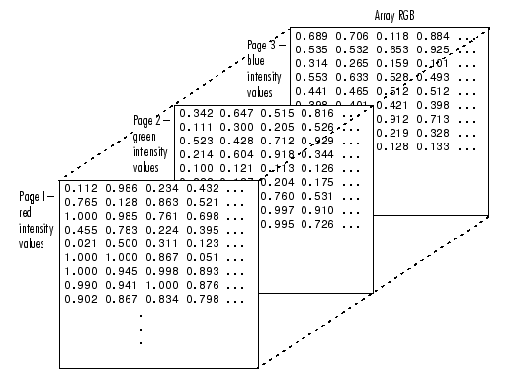
SSAKIT 소개 및 시연영상
SSAKIT 개발 배경
분류(Classification)
Notes:
우선 강아지 사진을 컴퓨터가 해석할 수 있도록 numpy 배열로 바꿔주고 rgb 3 채널로 나누어 줍니다. <click>

Slide 26
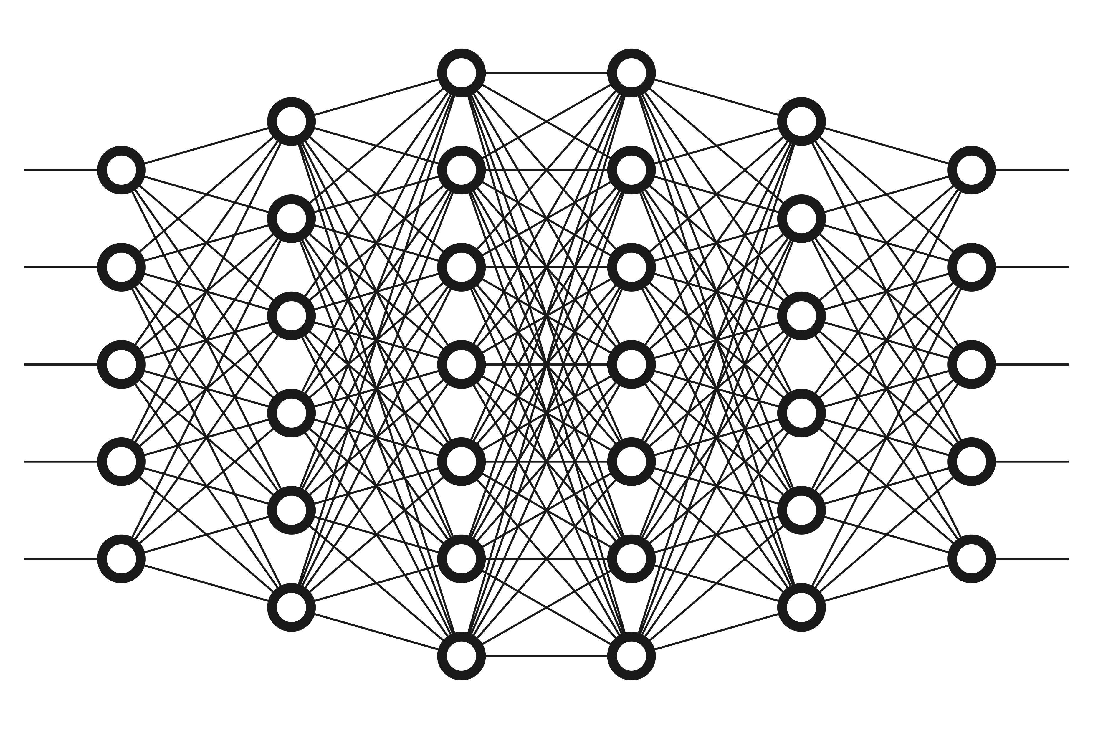
SSAKIT 소개 및 시연영상
SSAKIT 개발 배경
분류(Classification)
Dog !
Notes:
그런 다음 강아지 사진들로 학습된 네트워크를 통과시켜주면 <click>

Slide 27
SSAKIT 소개 및 시연영상
SSAKIT 개발 배경
분류(Classification)
Dog !
SSAKIT이란?
Notes:
dog!라는 답이 나오게 됩니다. <click>

Slide 28
SSAKIT 개발 배경
분류(Classification)
Dog !
SSAKIT이란?
Dataset 수집, labeling, 학습, 검증, Review 등
공통적으로 수행되는 Deep-Learning 작업을
프로그래밍을 할 줄 모르는 유저들도 쉽게 사용할 수 있는 GUI
Notes:
여기까지 잘 따라오셨다면 이제 저희가 만든 SSAKIT을 잘 이해하실 수 있을겁니다.
SSAKIT은 머신러닝 혹은 딥러닝을 코드를 작성할 때 공통으로 dataset을 나눠주고, labeling, 학습, 검증, Review 등 공통적으로 수행되는 부분을 GUI로 만들어 <click> 프로그래밍을

Slide 29






SSAKIT 개발 배경
분류(Classification)
SSAKIT이란?
Dataset 수집, labeling, 학습, 검증, Review 등
공통적으로 수행되는 Deep-Learning 작업을
프로그래밍을 할 줄 모르는 유저들도 쉽게 사용할 수 있는 GUI
Red Dot
Notes:
프로그래밍을 할 줄 모르는 유저들도 쉽게 모델을 학습하고 생성해주는 tool이라고 할 수 있습니다.

Slide 30
SSAKIT 개발 배경
분류(Classification)
SSAKIT이란?
SSAKIT 소개 및 시연영상
Red Dot
SSAKIT 핵심기능
Notes:
저희는 이러한 기술 스택들을 이용하여 SSAKIT을 제작했습니다. <click> 다음으로

Slide 31
SSAKIT 개발 배경
분류(Classification)
SSAKIT 핵심기능
Notes:
다음으로 SSAKIT의 핵심기능에 대해 소개해드리겠습니다.

Slide 32
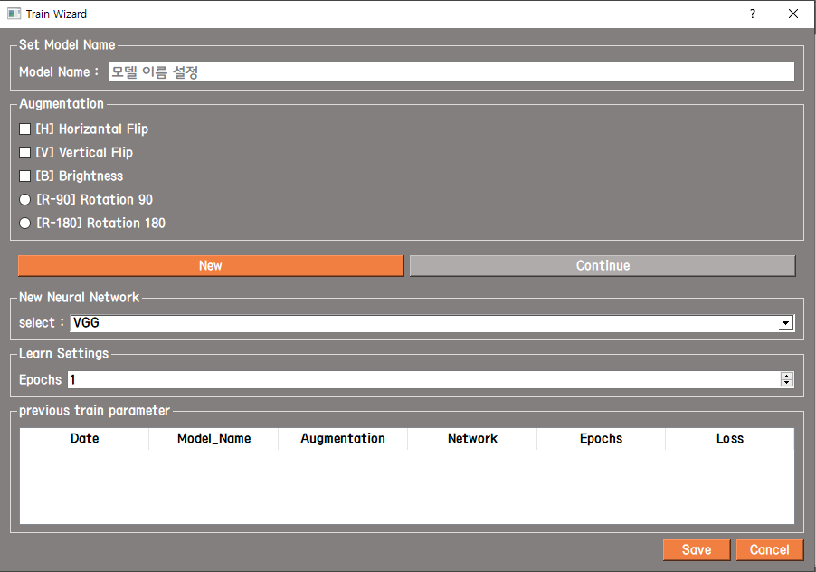
SSAKIT 핵심기능
1
1
모델 이름 설정
2
Augmentation(데이터 부풀리기)
2
4
5
3
3
새로운 모델 학습하기
4
전이학습
6
5
학습할 네트워크 선택하기
6
Epoch 설정(학습 횟수)
7
7
이전 학습 parameter
Train wizard
Notes:
SSAKIT의 첫 번째 핵심 기능은 Train Wizard입니다. 학습시킬 모델의 네임과 여러 파라미터 값들을 사용자가 원하는대로 선택하는 공간입니다. <click>

Slide 33
SSAKIT 핵심기능
1
1
모델 이름 설정
Accuracy 향상
Overfitting 방지
2
Augmentation(데이터 부풀리기)
2
4
5
3
3
새로운 모델 학습하기
4
전이학습
6
5
학습할 네트워크 선택하기
6
Epoch 설정(학습 횟수)
7
7
이전 학습 parameter
Train wizard
Notes:
1번의 Model Name은 말 그대로 저희가 새로 학습시킬 모델의 이름을 지정해주는 공간입니다. <click>

Slide 34
SSAKIT 핵심기능
1
1
모델 이름 설정
Accuracy 향상
Overfitting 방지
2
Augmentation(데이터 부풀리기)
2
4
5
3
3
새로운 모델 학습하기
4
전이학습
6
5
학습할 네트워크 선택하기
6
Epoch 설정(학습 횟수)
7
7
이전 학습 parameter
Train wizard
Notes:
Augmentation은 데이터 부풀리기로 성능을 올리고, 오버피팅을 방지하기 위한 방법입니다. 트레이닝 데이터에 변화를 주어 학습 데이터를 뻥튀기하는 것으로 이해하면 쉽습니다. 저희는 상하반전, 좌우반전, 밝기조절, 90도회전, 180도 회전에 augmentation을 구현했습니다. <click>

Slide 35
SSAKIT 핵심기능
1
1
모델 이름 설정
Accuracy 향상
Overfitting 방지
2
Augmentation(데이터 부풀리기)
2
4
5
3
3
새로운 모델 학습하기
4
전이학습
6
5
학습할 네트워크 선택하기
6
Epoch 설정(학습 횟수)
7
7
이전 학습 parameter
Train wizard
Notes:
세 번째 New 탭에서는 트레이닝을 위한 기본 네트워크를 선택할 수 있는 공간입니다. <click>

Slide 36
SSAKIT 핵심기능
1
1
모델 이름 설정
2
Augmentation(데이터 부풀리기)
2
4
5
3
3
새로운 모델 학습하기
4
전이학습
VGG16
ResNet50
EfficientNet_B0
6
5
학습할 네트워크 선택하기
6
Epoch 설정(학습 횟수)
7
7
이전 학습 parameter
Train wizard
Notes:
네 번째 Continue 탭은 저희가 트레이닝 시킨 모델을 불러와 다시 학습시키는 전이학습을 할 수 있는 공간입니다. <click>

Slide 37
SSAKIT 핵심기능
1
1
모델 이름 설정
2
Augmentation(데이터 부풀리기)
2
4
5
3
3
새로운 모델 학습하기
4
전이학습
VGG16
ResNet50
EfficientNet_B0
6
5
학습할 네트워크 선택하기
6
Epoch 설정(학습 횟수)
7
7
이전 학습 parameter
Train wizard
Notes:
5번째는 저희가 기존으로 세팅해준 네트워크를 드랍바 형태로 선택할 수 있는 공간입니다. 논문에서 가장 많이 사용되고 있는 VGG16과 Resnet50 네트워크를 Base line으로 두고 2019년에 나와 최근 가장 핫한 EfficientNet, 그 중에서도 가장 Parms값이 적어 트레인 속도가 빠른 B0버전을 기본 트레인 네트워크로 선택할 수 있도록 했습니다. <click>

Slide 38
SSAKIT 핵심기능
1
1
모델 이름 설정
2
Augmentation(데이터 부풀리기)
2
4
5
3
3
새로운 모델 학습하기
4
전이학습
VGG16
ResNet50
EfficientNet_B0
6
5
학습할 네트워크 선택하기
6
Epoch 설정(학습 횟수)
7
7
이전 학습 parameter
Train wizard
Notes:
6번째 Epoch 설정입니다 1 Epoch는 모든 데이터셋을 1번 학습하는 것으로 학습 횟수를 선택해줄 수 있는 공간입니다. <click>

Slide 39
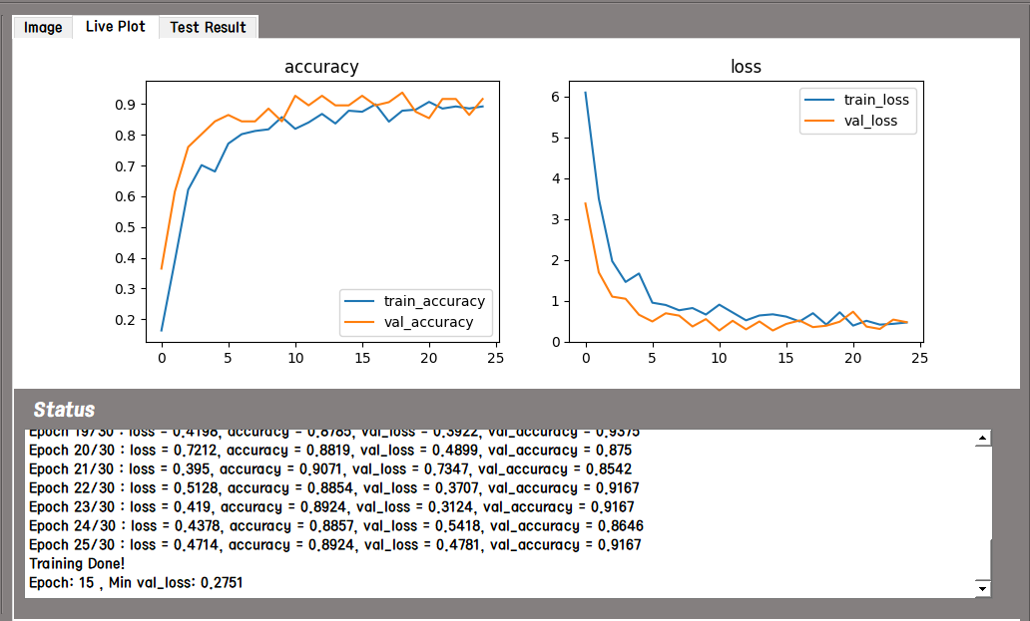
SSAKIT 핵심기능
1
1
2
1
Live accuracy plot
1
모델 이름 설정
2
Augmentation(데이터 부풀리기)
2
Live loss plot
2
4
5
3
3
새로운 모델 학습하기
3
Status
4
전이학습
6
5
학습할 네트워크 선택하기
3
6
Epoch 설정(학습 횟수)
7
7
이전 학습 parameter
Train wizard
Live plot
Notes:
7번째는 이전에 내가 학습했던 모델의 parameter값들을 볼 수 있는 공간입니다. 내가 어떤 파라미터로 학습을 진행했을 때 결과값을 보여주는 공간으로 새로 학습시킬 파라미터값들을 설정하는 데 참고용으로 사용되는 곳입니다. <click>

Slide 40
SSAKIT 핵심기능
1
1
2
1
Live accuracy plot
1
모델 이름 설정
2
Augmentation(데이터 부풀리기)
2
Live loss plot
2
4
5
3
3
새로운 모델 학습하기
3
Status
4
전이학습
6
5
학습할 네트워크 선택하기
3
6
Epoch 설정(학습 횟수)
7
7
이전 학습 parameter
Train wizard
Live plot
Notes:
2번째 핵심기능인 Live plot입니다. 학습되는 모델의 accurac와 loss에 대해 그래프를 실시간으로 그려주며 학습이 제대로 진행되고 있는지 시각적으로 확인이 가능한 공간입니다. <click>

Slide 41
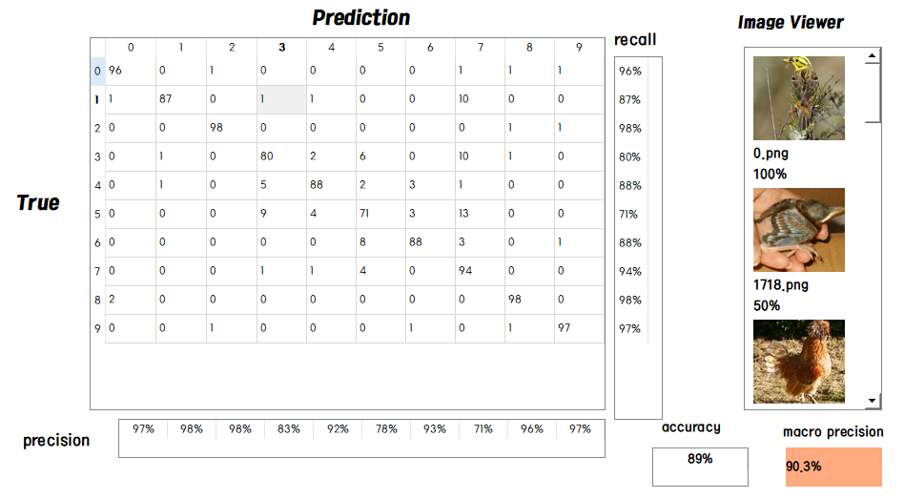
SSAKIT 핵심기능
3
5
1
1
2
1
Live accuracy plot
1
모델 이름 설정
1
Accuracy
2
Augmentation(데이터 부풀리기)
2
Live loss plot
2
2
Precision
3
4
새로운 모델 학습하기
5
3
3
Status
3
Recall
4
전이학습
4
Macro precision
6
5
학습할 네트워크 선택하기
3
5
Image Viewer
6
Epoch 설정(학습 횟수)
7
7
이전 학습 parameter
2
1
4
Train wizard
Confusion Matrix
Live plot
Notes:
그리고 status창을 통해 epoch별로 loss와 accuracy의 수치를 실시간으로 알 수 있고 학습이 끝날 때 저장했던 에포크 즉, 가장 적은 validation loss값을 갖는 epoch가 몇번째인지도 알려주는 기능을 가지고 있습니다. <click>

Slide 42
SSAKIT 핵심기능
3
5
1
2
1
Live accuracy plot
1
Accuracy
전체 개수 중 정답을 맞춘 개수
2
Live loss plot
2
Precision
3
Status
Recall
3
4
Macro precision
3
5
Image Viewer
2
1
4
Confusion Matrix
Live plot
Notes:
다음 핵심기능은 Confusion Matrix입니다. Confusion matrix란 실제 테스트에 쓰인 데이터의 class와 내가 학습시킨 모델이 예측한 클래스를 비교하는 표라고 생각하시면 되겠습니다.

Slide 43
SSAKIT 핵심기능
3
5
1
Accuracy
전체 개수 중 정답을 맞춘 개수
고양이 8마리
2
Precision
고양이라고 한 10마리
3
Recall
4
Macro precision
5
Image Viewer
2
1
4
Confusion Matrix
Notes:
1번 accuracy는 전체 개수 중 정답을 맞춘 개수로 모델의 성능을 뜻합니다. 하지만 accuracy가 높다고 무조건 좋은 성능을 갖는것은 아닙니다.
예를 들어 제가 날씨를 예측하는 모델을 만들었다고 가정해보겠습니다. 그리고 이 모델은 1년 365일 날씨가 맑다고 예측을 하게 작동을 하면 accuracy는 70%가 넘게 나오겠지만 비오는 날을 단 하루도 예측하지 못하기 때문에
성능이 좋다고 말할 수 없습니다. <click>

Slide 44
SSAKIT 핵심기능
3
5
1
Accuracy
전체 개수 중 정답을 맞춘 개수
고양이 8마리
2
Precision
고양이라고 한 10마리
Recall
내가 찾은 9마리
3
실제 고양이 10마리
4
Macro precision
5
Image Viewer
2
1
4
Confusion Matrix
Notes:
그래서 나온 개념이 바로 Precision과 Recall값입니다.
Precision은 어떤 클래스라고 예측한 수 중 실제로 그 클래스가 맞은 수를 표현합니다.
예를 들자면, 제가 고양이라고 한 10마리 중 실제로 고양이가 8마리가 있으면 Precision은 80%가 됩니다.

Slide 45
SSAKIT 핵심기능
3
5
1
Accuracy
고양이 8마리
2
Precision
고양이라고 한 10마리
Recall
내가 찾은 9마리
3
실제 고양이 10마리
4
Macro precision
5
Image Viewer
2
1
4
Confusion Matrix
Notes:
반면, Recall은 실제 클래스의 개수 중 얼마나 맞혔는지를 나타내는 지표입니다.
예를 들어, 고양이가 10마리 있을 때 내가 9마리를 찾아냈다면 고양이에 대한 Recall값은 90%가 되는 것입니다.

Slide 46
SSAKIT 핵심기능
3
5
1
Accuracy
전체 개수 중 정답을 맞춘 개수
2
Precision
3
Recall
4
Macro precision
5
Image Viewer
2
1
4
Confusion Matrix
Notes:
4번째 Macro precision은 class별 precision의 산술 평균 값으로 전체 모델의 성능을 나타내는 지표 중 하나입니다.

Slide 47
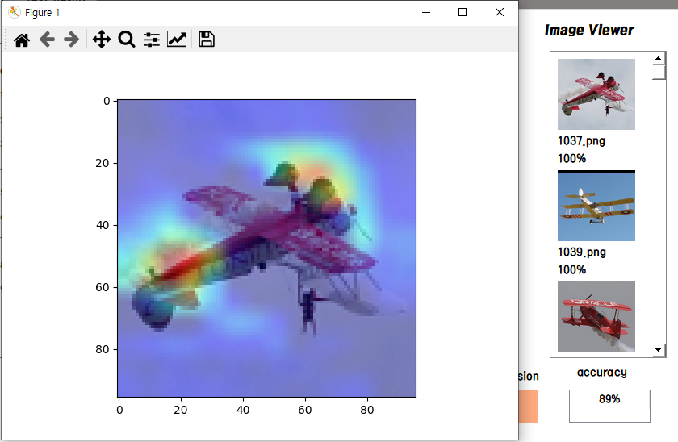
SSAKIT 핵심기능
3
5
1
Accuracy
2
Precision
SSAKIT 시연 영상
3
Recall
4
Macro precision
5
Image Viewer
2
1
4
Class Activation Map(CAM)
Confusion Matrix
Notes:
5번 이미지 뷰어는 왼쪽에 있는 confusion matrix의 특정 영역을 선택하면 선택한 영역의 이미지 데이터와 예측 퍼센트를 보여주는 공간입니다.

Slide 48
SSAKIT 핵심기능
3
5
1
Accuracy
2
Precision
SSAKIT 시연 영상
3
Recall
4
Macro precision
5
Image Viewer
2
1
4
Class Activation Map(CAM)
Confusion Matrix
Notes:
마지막 핵심기능은 Class Activation Map 즉 CAM입니다. 아시다시피 딥 러닝의 학습 방법은 black box입니다.
CAM은 이미지의 어떤 부분을 보고 class를 정의했는지 알 수 있는 hitmap으로써 학습이 잘 되고 있는지 확인이 가능하고, augmentation의 방향을 결정할 수 있는 지표로 활용되어집니다.
Image viewer의 사진을 클릭하면 해당사진의 CAM을 확인할 수 있습니다.

Slide 49
SSAKIT 시연 영상
Notes:
다음으로 저희 SSAKIT의 시연영상을 보여드리겠습니다.

Slide 50
Thank you !
Notes:
이것으로 발표 마치겠습니다. 감사합니다.

Slide 51
Questi
n
Thank you
Notes:
혹시 질문있으시면 자유롭게 해주시면 감사하겠습니다.

